Slide 1
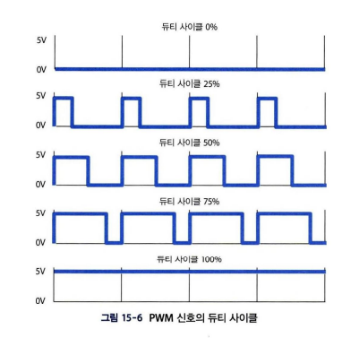
EMBEDDED
PWM 이란?

Slide 2
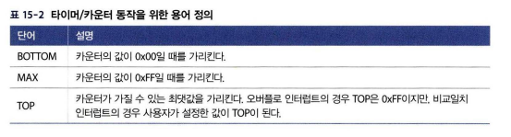
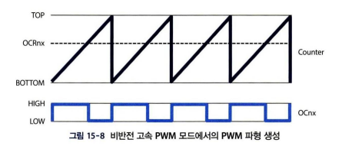
EMBEDDED
PWM 모드

Slide 3
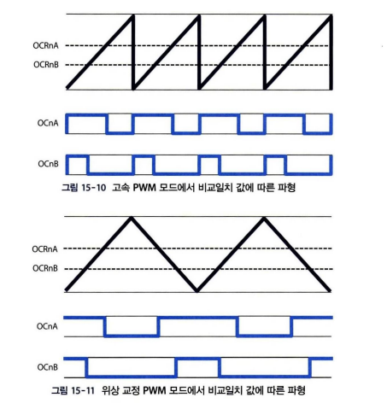


EMBEDDED
PWM 모드
고속 PWM 모드
위상 교정 PWM 모드

Slide 4
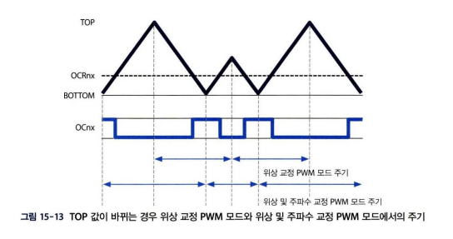
EMBEDDED
PWM 모드
위상 및 주파수 교정 PWM 모드

